Slide 1
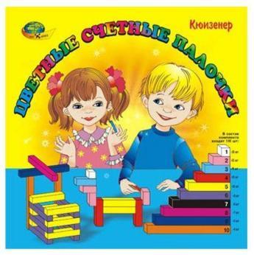
Муниципальное дошкольное образовательное учреждение «Детский сад Чайка»
Мастер – класс на тему
«Игры с палочками Кюизенера»
Подготовила:
Шарапова Ольга Николаевна

Slide 2
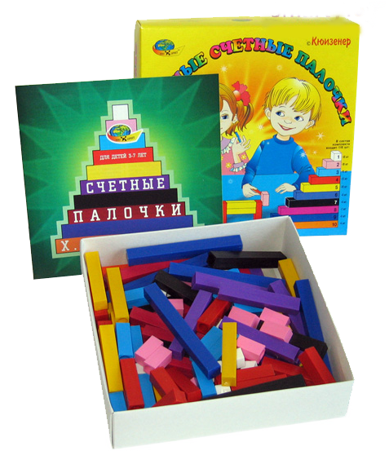
Бельгийский учитель начальной школы Джордж Кюизинер (1891-1976) разработал универсальный дидактический материал для развития у детей математических способностей. В 1952 году он опубликовал книгу "Числа и цвета", посвященную своему пособию.
Палочки Кюизенера – это счетные палочки, которые еще называют «числа в цвете», цветными палочками, цветными числами, цветными линеечками.
Для детей 3-7 лет

Slide 3
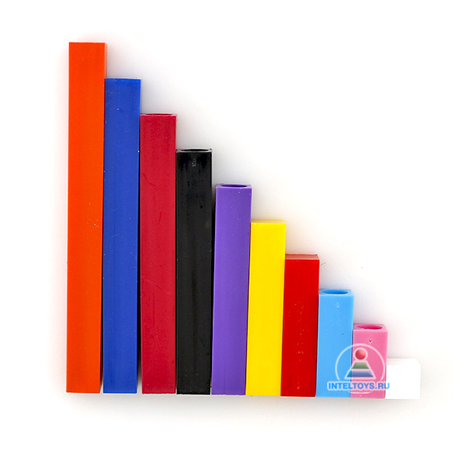

Slide 4
Цветные палочки являются многофункциональным математическим пособием, которое позволяет "через руки" ребенка формировать понятия числовой последовательности, состава числа, отношений «больше – меньше», «право – лево», «между», «длиннее», «выше» и др. Набор способствует развитию детского творчества, фантазии и воображения, познавательной активности, мелкой моторики, наглядно-действенного мышления, внимания, пространственного ориентирования, восприятия, комбинаторных и конструкторских способностей.

Slide 5
Эта уникальная методика по изучению чисел проста и очень удобна в работе. Представляет собой брусочки разного цвета и длины. Длина и цвет палочек подчинены единой системе. Например: все розовые палочки длиной два сантиметра, голубые – три, желтые – пять. Существуют и условные классы:
Палочки 2,4,8 (розовая, красная, бордовая) – это красная семья, кратная 2.
Палочки 3,6,9 (голубая, фиолетовая, синяя) - синяя семья, кратная 3.
Палочки 5,10 (Желтая и оранжевая) - желтая семья, кратная 5.
7- черного цвета.
1- белого цвета и кратна любому числу.

Slide 7
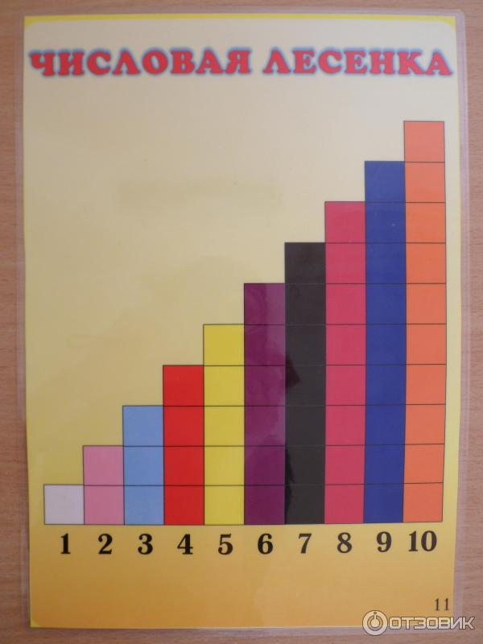

Slide 8
Сначала знакомимся с палочками. Вместе с ребенком рассмотрите, переберите, потрогайте все палочки, расскажите какого они цвета, длины.

Slide 9
На данном этапе используется альбом «Волшебные дорожки», в котором предлагаются увлекательные задания с палочками.

Slide 10
Методическое обеспечение
Раздаточный
материал
Альбом для детей 2-3 лет
Альбом для детей 3-5 лет

Slide 11
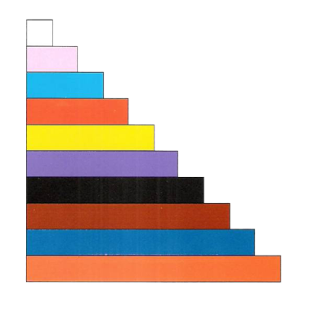
Примеры использования
лесенка
тарелка

Slide 12
заяц
жираф

Slide 13
медведь
страус

Slide 14
самовар
грузовик

Slide 15
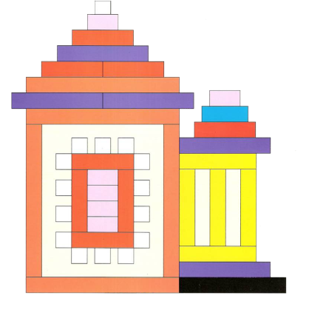
домик с крылечком
верблюд

Slide 16
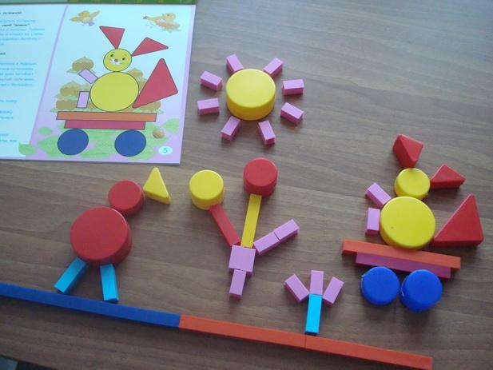

Slide 17
На втором этапе палочки уже выступают как пособие для маленьких математиков. И тут дети учатся постигать законы загадочного мира чисел и других математических понятий.

Slide 18
Задания
1. На подносе лежат палочки: желтые, красные, голубые:
Какие палочки лежат у вас на подносе?
Сколько палочек? (много)
2. Найдите палочку того же цвета, что и у меня. Какого они цвета?
3. Выложите чередующиеся палочки: красная, желтая, красная, желтая (в дальнейшем ритм усложняется).
4. Возьми с закрытыми глазами любую палочку, посмотри на нее и скажи, какого она цвета.
5. Выложите несколько палочек, предложите ребенку их запомнить, а потом, пока ребенок не видит, спрячьте одну из палочек. Ребенку нужно догадаться, какая палочка исчезла или поменяйте их местами. Ребенку надо вернуть все на место.
Выложите высокий (низкий забор), лесенку
6. Отложите все желтые палочки. Какие палочки остались на подносе? Каких больше (меньше) красных или голубых? (Способом наложения или приложения.)
7. Покажите не голубую и не красную палочку.
8. Назовите цвет самой короткой и самой длинной палочки.
9. Положи столько же палочек, сколько и у меня.
10. Отбери палочки одинакового цвета и построй из них забор, дом для куклы, гараж и т.д.
11. Выложите высокий (низкий забор), лесенку

Slide 19
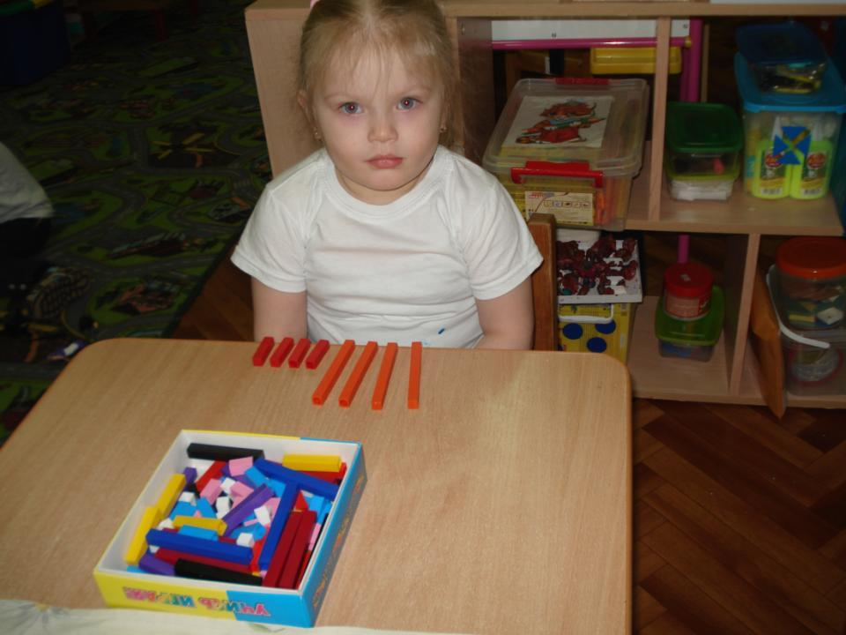

Slide 20
12.Сделайте из оранжевых палочек горизонтальную веревочку. Повесьте на веревочку желтые и голубые полотенца, чередуя их, слева направо.
13.Покажите желтое (голубое) полотенце. Какого цвета полотенце показали? Сколько полотенец показали? (1)
14.Какое полотенце короче? Какое длиннее?
15.Подул сильный ветер, и все голубые (желтые) полотенца слетели. Какие полотенца слетели? Сколько? (много).
16. Выложите несколько пар одинаковых палочек и попросите ребенка «поставить палочки парами».
17. С закрытыми глазами найди в наборе 2 палочки одинаковой длины. Одна из палочек у тебя в руках синяя, а другая тогда какого цвета?

Slide 21
Такие задания с палочками позволяют освоить понятия величины, длины, ширины предметов.
Задания
1. Найдите в наборе самую длинную и самую короткую палочку.
2. Выложите несколько палочек. «Какая самая длинная? Какая самая короткая?»
3. Найди любую палочку, которая короче синей, длиннее красной
4.Постройте поезд из вагонов разной длины, начиная от самого короткого и заканчивая самым длинным. Какого цвета вагон стоит пятым, восьмым. Какой вагон справа от синего, слева от желтого. Какой вагон тут самый короткий, самый длинный? Какие вагоны длиннее желтого, короче синего.
5. Выложите голубую и розовую палочки. На сколько голубая палочка длиннее розовой?

Slide 22
Рассмотрим возможности палочек при освоении детьми пространственных отношений.
Выкладывайте палочки, следуя инструкциям: положите красную палочку на стол, справа положи синюю, снизу желтую и т.д.
Выложите башню, используя по одной палочке каждого цвета. Какая палочка лежит выше (ниже) других? Какая лежит над черной, голубой (под бордовой) Какая по цвету палочка, если она лежит между голубой и оранжевой?
Положите синюю палочку между красной и желтой, а оранжевую слева от красной, розовую слева от красной.

Slide 23
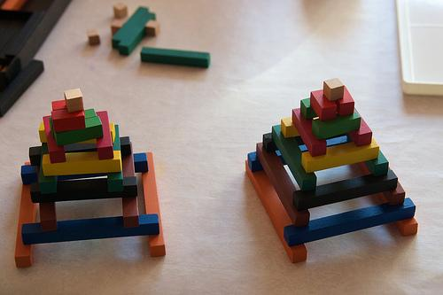

Slide 24
Средний и старший возраст
Вы любите путешествовать? Тогда угадайте, на чем мы отправимся в путешествие сегодня:
В поле лестница лежит,
Дом по лестнице бежит.
(Поезд)
А поедем мы на дачу. Что ж, давайте приготовим свои поезда — и в путь-дорогу... Составьте поезд из палочек-вагонов — от самого длинного до самого короткого. Составили? Поехали! А в пути поиграем в «вопросы и ответы».
2.Сколько всего вагонов у поезда? Какой вагон находится между оранжевым и коричневым? Найди вагон, который стоит рядом с желтым, но не красный. Какого цвета вагон левее (правее) бордового?
3.Перечислите по порядку цвета вагонов слева направо. А теперь наоборот — справа налево. Каким по порядку стоит коричневый вагон? Вагон какого цвета стоит шестым? Какого цвета девятый вагон?

Slide 25
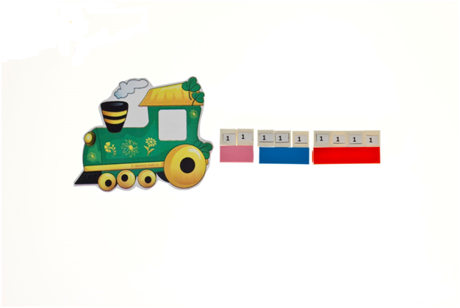

Slide 26
В вагоне какого цвета ты поедешь? Какой он по порядку?
Мы приехали на дачу и увидели домик. Сделайте его. ВНИМАНИЕ: домик выкладываем на картоне зеленого цвета!
Какого цвета твой домик?
Какой формы у тебя крыша?
Сколько палочек ты использовал, чтобы сделать домик?
На участке мы увидели дерево. Сделайте его.
Если дерево с плодами, то сколько плодов висит на твоем дереве?
Там была собачка. Сделайте ее.
Какой породы твоя собачка? Как ее зовут?
Что собачка делает?
Какое время года у тебя на даче? Какой месяц?
Соединим все участки. У нас получился дачный поселок.
Придумайте ему название.
Сколько домов в вашем дачном поселке?

Slide 27
Палочки Кюизенера позволяют знакомить детей со свойствами геометрических фигур.
Задания
1.Выложите из красных палочек квадрат и прямоугольник. Чем отличаются фигуры?
2.Рассмотрите образец и по памяти выложите из палочек фигуру.
3. Положите 3 красные палочки.
Сколько палочек?
Сделайте из них треугольник. Какую фигуру сделали?
Что может быть такой формы?
Положите 3 желтых палочки. Сделайте желтый треугольник.
С какой стороны желтый треугольник? Где находится желтый треугольник?
Какой треугольник больше (меньше)?
Положите желтый треугольник под красным. Что у вас получилось

Slide 29
Следующим этапом в работе с палочками Кюизенера является развитие количественных представлений и освоение счета.
Задания
Выложите лесенку из 10 палочек от меньшей (белой) к большей (оранжевой) и наоборот. Пройдитесь пальчиками по ступенькам лесенки, можно посчитать вслух от 1до 10 и обратно.
Выложите разное количество голубых и красных палочек. Каких больше( меньше)? Использовать разные способы сравнения.
Найдите палочку соответствующую числу (1 - белая, 2 - розовая и т.д.). И наоборот.
Выложите синюю палочку. Сколько белых палочек уложится в синей палочке?
Составьте красную палочку из других палочек разными способами.

Slide 30
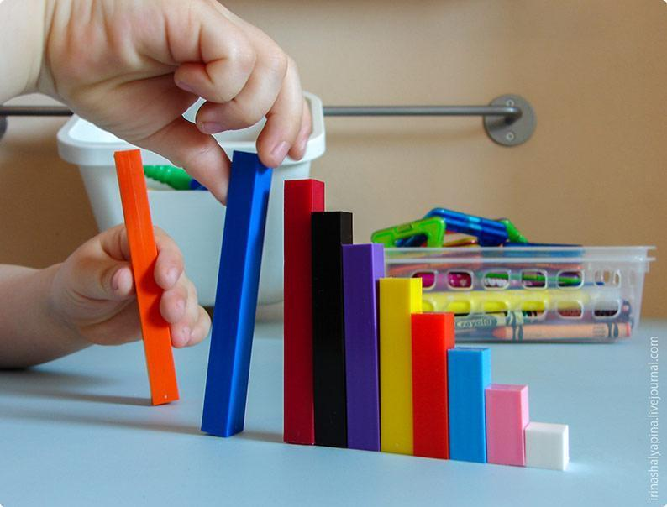

Slide 31
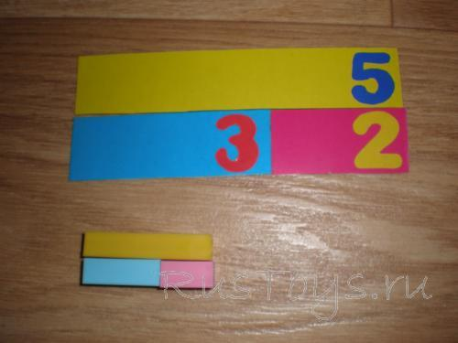

Slide 34
2. Сравнение чисел. Учить оперировать числовыми значениями цветных палочек. Записывать и читать записи: 3< 4; 4 > 3. Вопросы: -Какие числа у вас в руках? -Что нужно делать, чтобы сравнивать эти числа? Подводить детей к выводу о том, что для того, чтобы сравнивать эти числа, нужно приложить палочки друг к другу или наложить друг на друга.

Slide 35
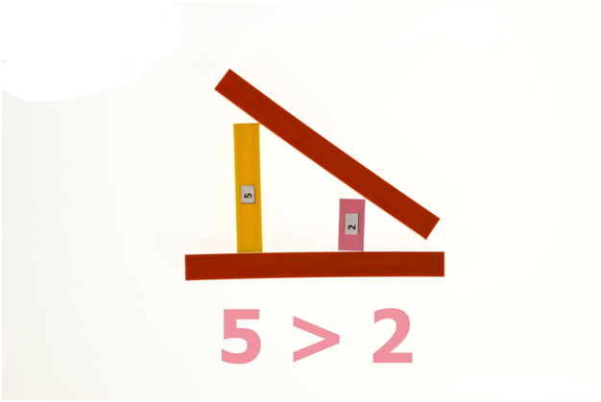

Slide 37
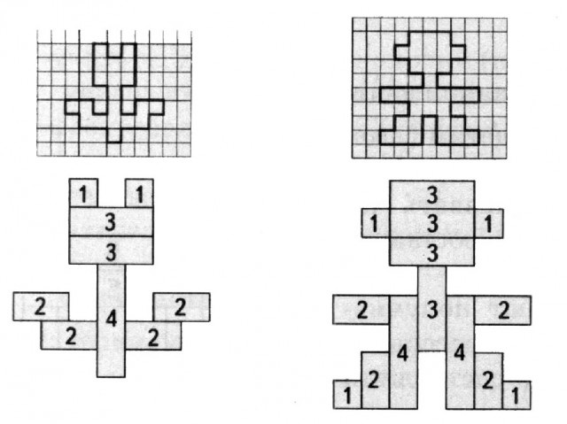

Slide 38
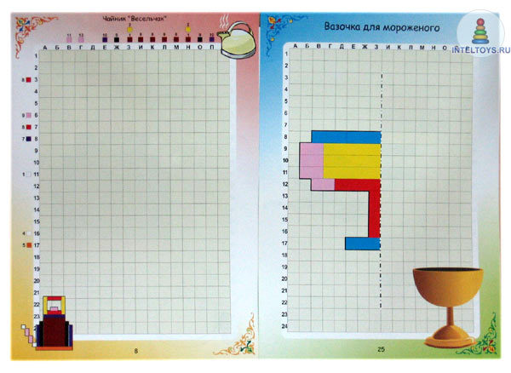

Slide 40
Математическая лесенка. Проходим пальчиками по всем ступенькам, пересчитывая их!
Пространственные отношения (за, перед, между),
Длина (назови все палочки, короче фиолетовой),
Счет прямой и обратный,
Порядковый счет,
Лесенка сломалась. Выкладываем лесенку, пропуская по 1 палочке. Ребенку нужно найти место для остальных палочек.

